Slide 1
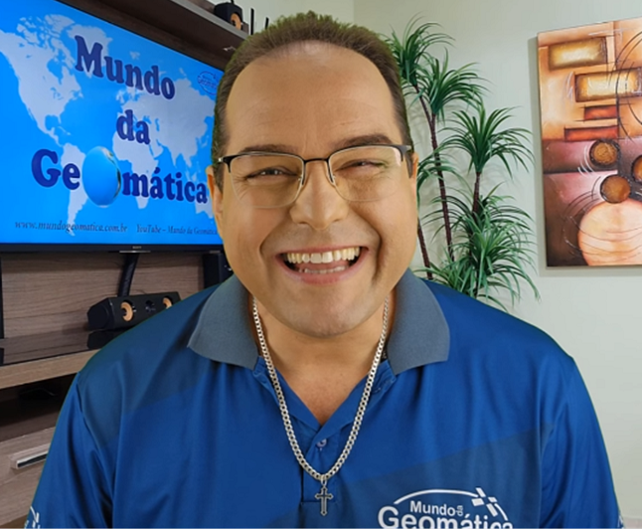
Sensoriamento Remoto (SR)
UNIVERSIDADE FEDERAL DO ESPÍRITO SANTO - UFES
CENTRO DE CIÊNCIAS AGRÁRIAS E ENGENHARIAS - CCAE
Professor Dr. Alexandre Rosa
dos Santos

Slide 2
UNIVERSIDADE FEDERAL DO ESPÍRITO SANTO - UFES
CENTRO DE CIÊNCIAS AGRÁRIAS E ENGENHARIAS - CCAE
Prof. Dr. Alexandre Rosa dos Santos - (Prof. Titular CCAE-UFES)
Departamento de Engenharia Rural - ERU
Programa de Pós-Graduação (Mestrado/Doutorado) em Ciências Florestais da UFES
Programa de Pós-Graduação (Mestrado/Doutorado) em Ciência Florestal da UFV
Bolsista de Produtividade em Pesquisa do CNPq - Comitê RF - Recursos Florestais
CONTATOS
Email: mundogeomatica@yahoo.com.br (oficial)
alexandre.r.santos@ufes.br (UFES)
alexandre.santos@pq.cnpq.br (bolsista de produtividade CNPq)
PORTAL MUNDO DA GEOMÁTICA: http://www.mundogeomatica.com.br
GAGEN: http://www.mundogeomatica.com.br/Gagen.htm
Telefone: 28-3552-8908 (sala no CCAE-UFES) 28-9-9926-0262 (celular)
Curriculum Lattes CNPq: http://lattes.cnpq.br/7125826645310758
FORMAÇÃO
Pós-Doutorado em Ciências Florestais (Sensoriamento Remoto e Geoprocessamento) – UFV (Conceito CAPES 6)
Doutorado em Engenharia Agrícola – UFV (Conceito CAPES 6)
Mestrado em Meteorologia Agrícola – UFV (Conceito CAPES 5)
Especialização - Metodologia Ensino da Língua Portuguesa e Inglesa – UCAM
Graduação 02 – Licenciatura em Letras - Português e Inglês – UNIFRAM
Graduação 01 – Agronomia – UFES

Slide 3
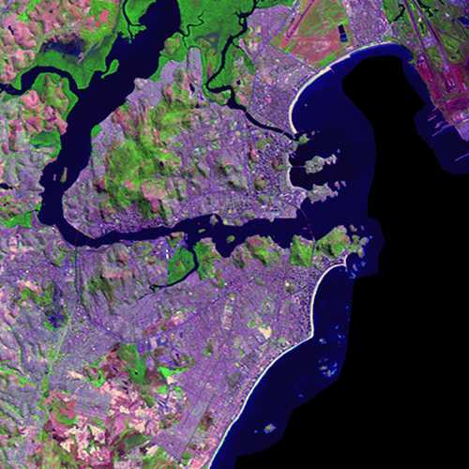
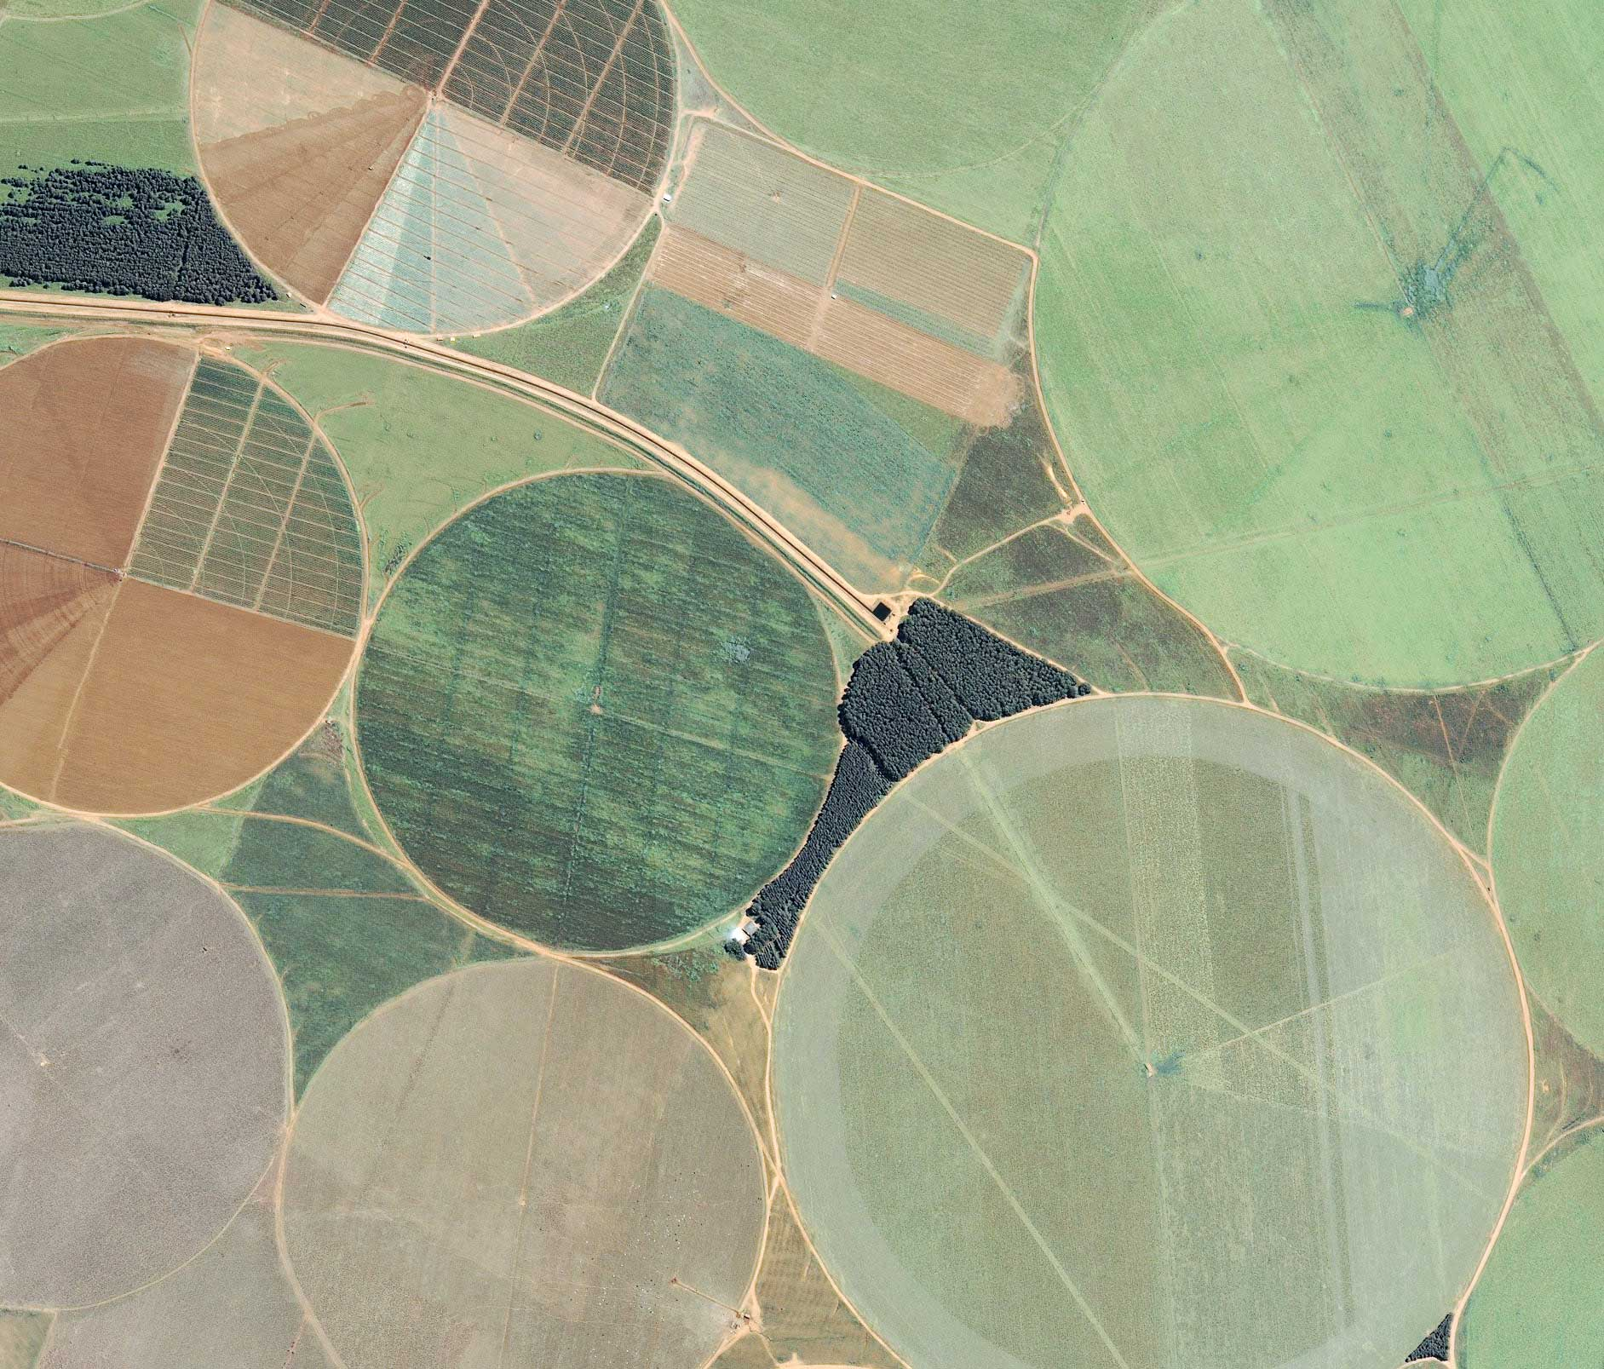
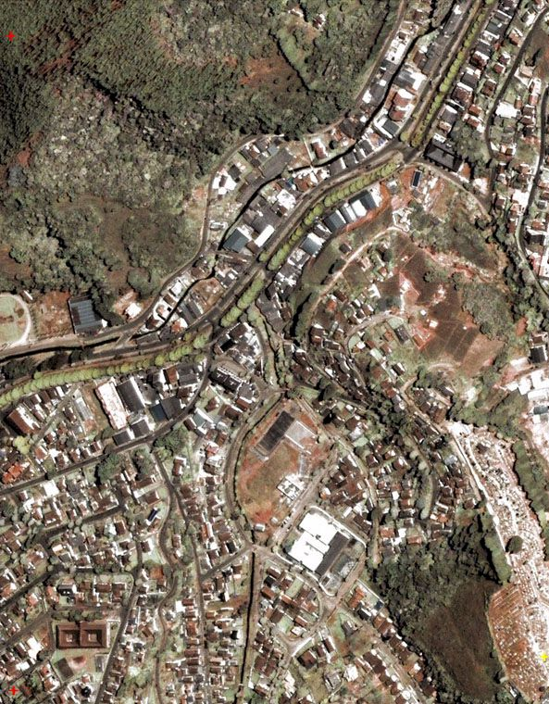
AULA 11 Satélites - Conceito, Classificação e Objetivos

Slide 4
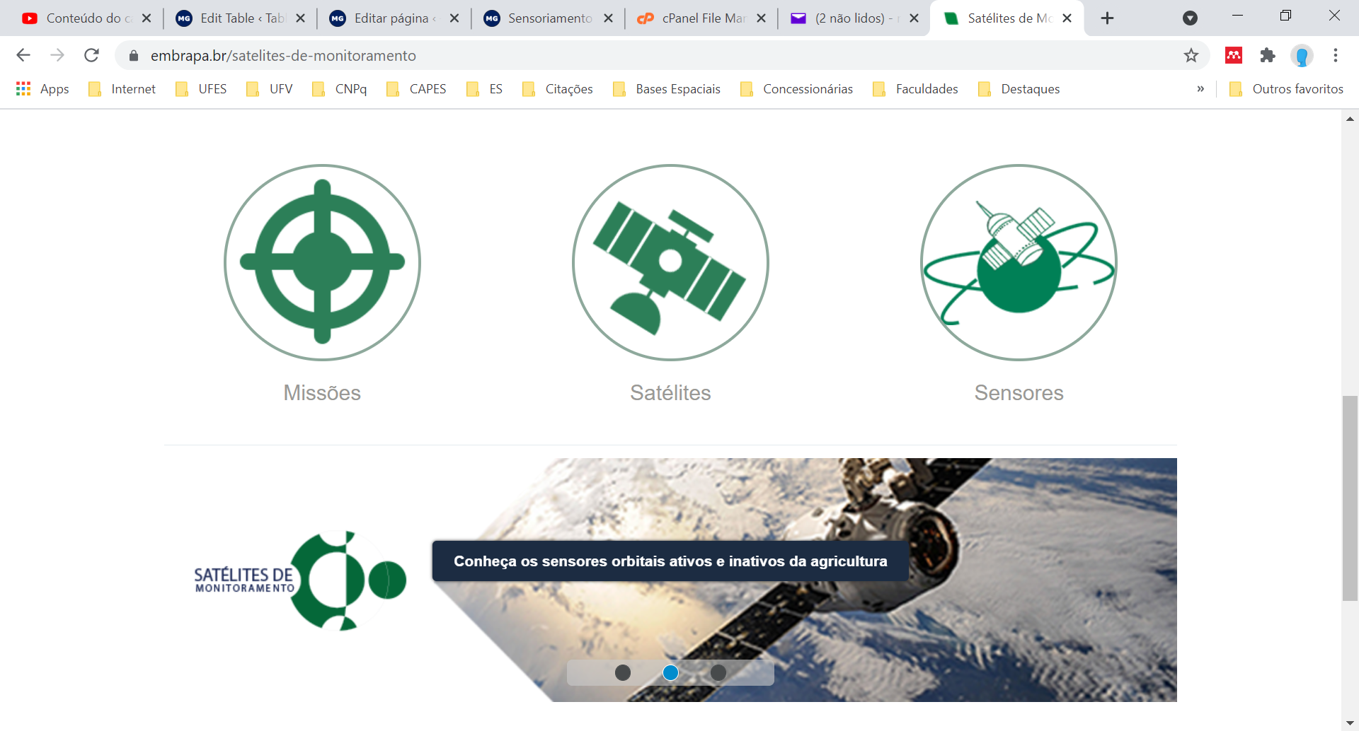
https://www.embrapa.br/satelites-de-monitoramento

Slide 5
Agradeço pela Interpretação da Aula
UNIVERSIDADE FEDERAL DO ESPÍRITO SANTO - UFES
CENTRO DE CIÊNCIAS AGRÁRIAS E ENGENHARIAS - CCAE
Professor Dr. Alexandre Rosa dos Santos

Slide 6
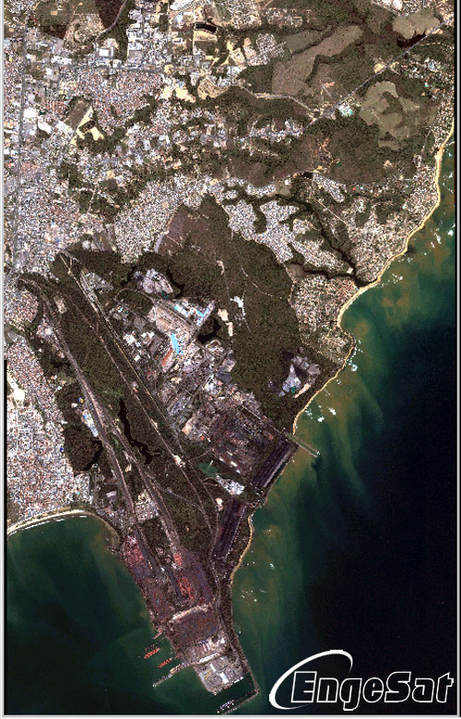
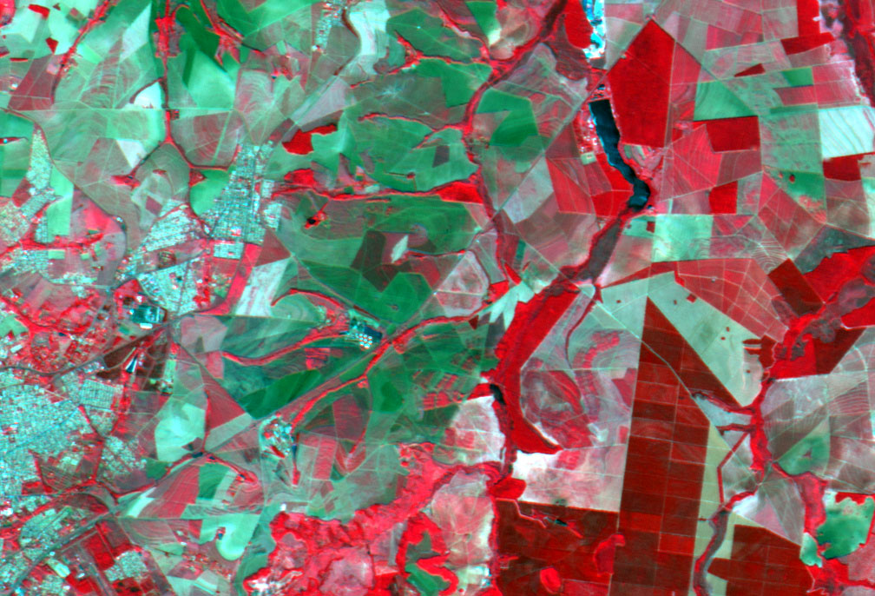
FIM
FIM

